Slide 1
Титульный слайд

Slide 2
Актуальность & Проблематика

Slide 3
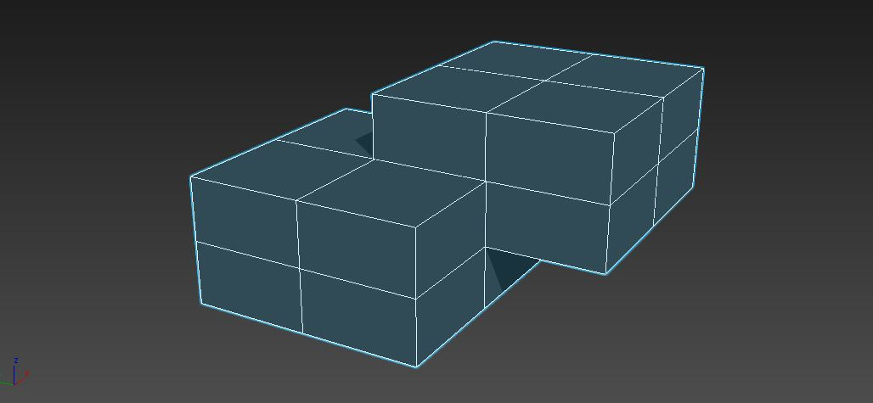
Notes:
Был объект

Slide 4
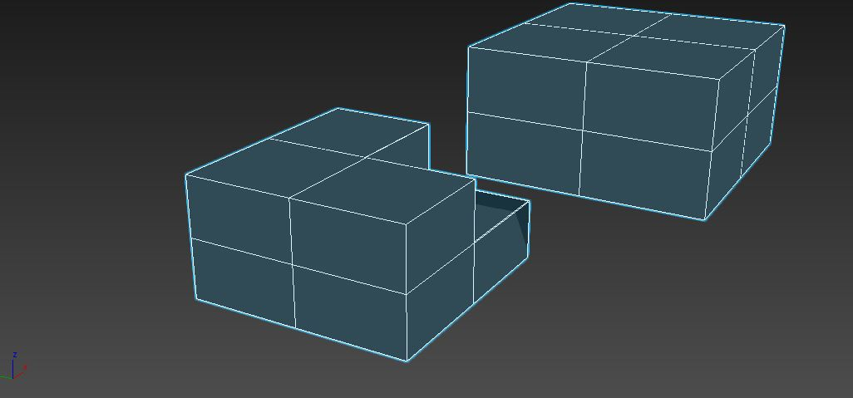
Notes:
Декомпозиция объекта

Slide 5
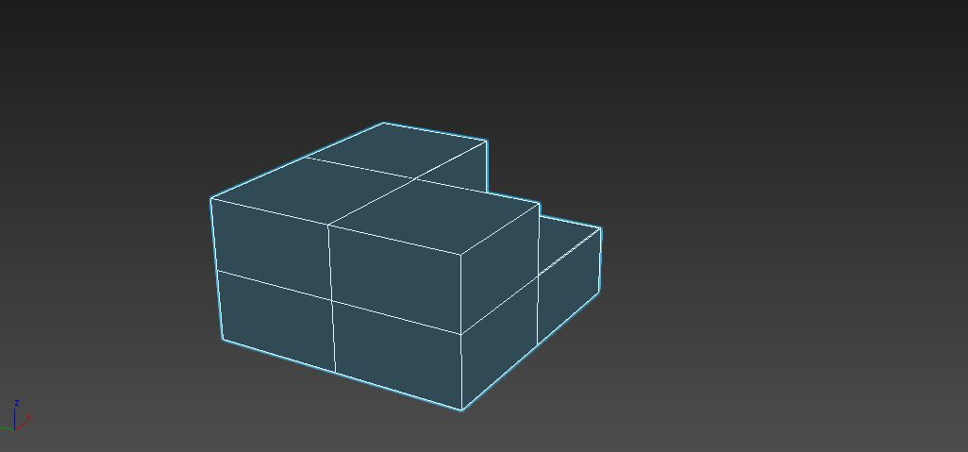
Notes:
Результат декомпозиции

Slide 6
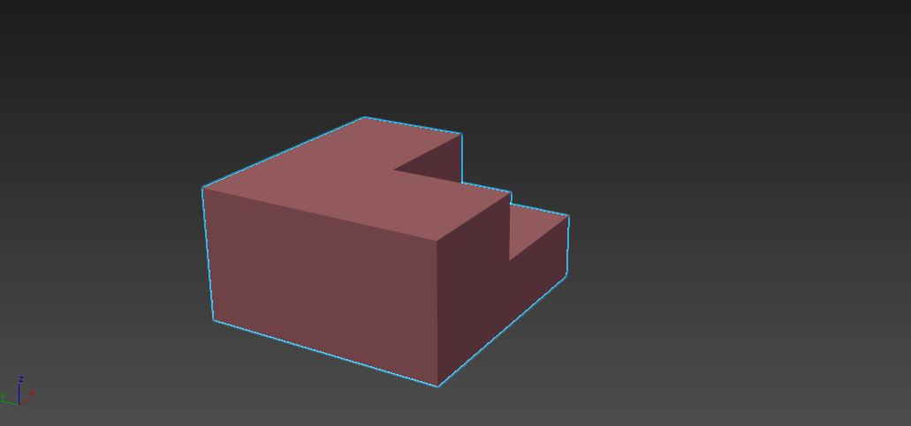
?
Notes:
После декомпозиции потерялась информация о геометрии фигуры и нумерации, нужно восстановить

Slide 7
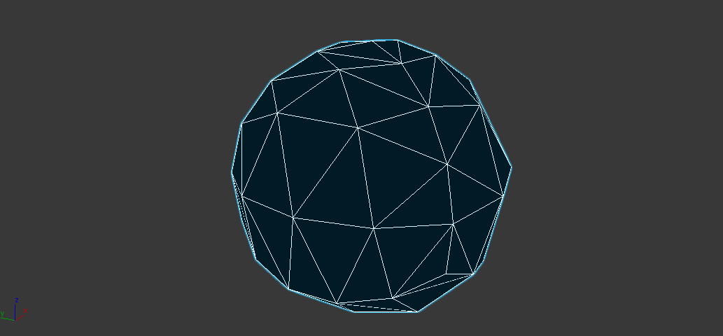
?
Notes:
Сетка пришла, но нет геометрии, надо натянуть и пронумеровать

Slide 8
?
Notes:
Сетка и геометрия есть, но нужно проверить корректность

Slide 9
Постановка задачи

Slide 10
Входные данные
Неориентированный помеченный граф.
Выходные данные
Координаты на регулярной сетке определенной размерности
для каждой вершины графа
Сообщение об ошибке, если не удалось найти подходящие
координаты

Slide 11
Формальная постановка задачи

Slide 12
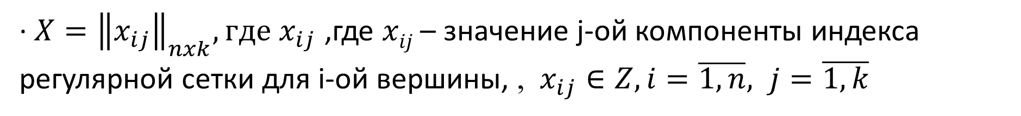
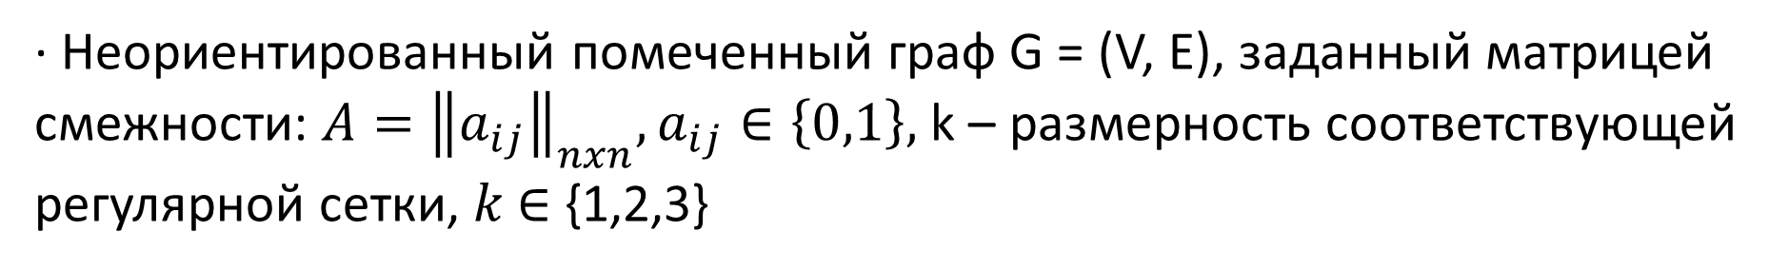
Исходные данные
· Неориентированный помеченный граф G = (V, E), заданный матрицей смежности: $A={\left\|a_{ij}\right\|}_{nxn}, a_{ij}∈\left\{0,1\right\},$ k – размерность соответствующей регулярной сетки, 𝑘 ∈ {1,2,3}
Решение
· $X={\left\|x_{ij}\right\|}_{nxk}, где x_{ij}$ ,где 𝑥_{𝑖𝑗} – значение j-ой компоненты индекса регулярной сетки для i-ой вершины, , $x_{ij}∈Z, i=\overline{1,n}, j=\overline{1,k}$

Slide 13
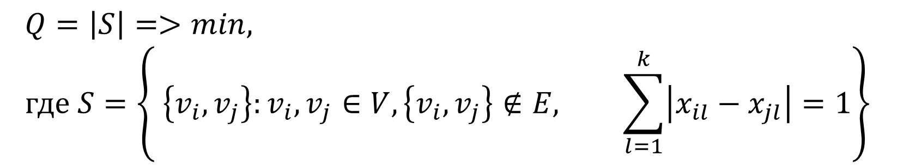
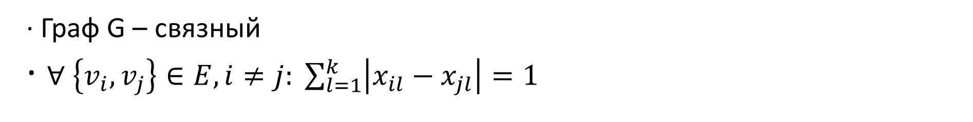
Ограничения
· Граф G – связный
· $∀ \left\{v_{i}, v_{j}\right\}∈E, i≠j: \sum_{l=1}^{k}{\left|x_{il}−x_{jl}\right|=1}$
Критерий
$F = k=>min$
$$Q=\left|S\right|=>min, где S=\left\{ \left\{v_{i}, v_{j}\right\}:v_{i},v_{j}∈V, \left\{v_{i}, v_{j}\right\}∉E, \sum_{l=1}^{k}{\left|x_{il}−x_{jl}\right|=1}\right\}$$

Slide 14
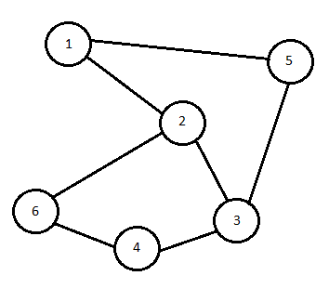
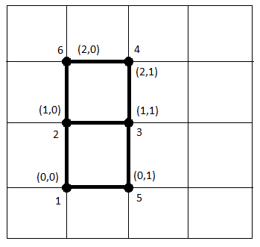
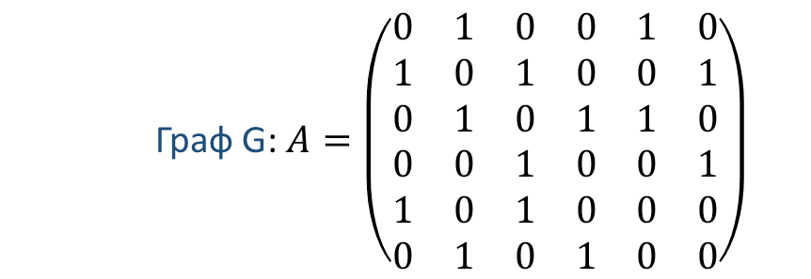

Пример
Граф G: $A=\left(\begin{matrix}0 & 1 & 0 & 0 & 1 & 0 \\ 1 & 0 & 1 & 0 & 0 & 1 \\ 0 & 1 & 0 & 1 & 1 & 0 \\ 0 & 0 & 1 & 0 & 0 & 1 \\ 1 & 0 & 1 & 0 & 0 & 0 \\ 0 & 1 & 0 & 1 & 0 & 0\end{matrix}\right)$
k = 2
Решение: $X=\left(\begin{matrix}0 & 0 \\ 1 & 0 \\ 1 & 1 \\ 2 & 1 \\ 0 & 1 \\ 2 & 0\end{matrix}\right)$
Критерий:
F = 2
Q = 0

Slide 15
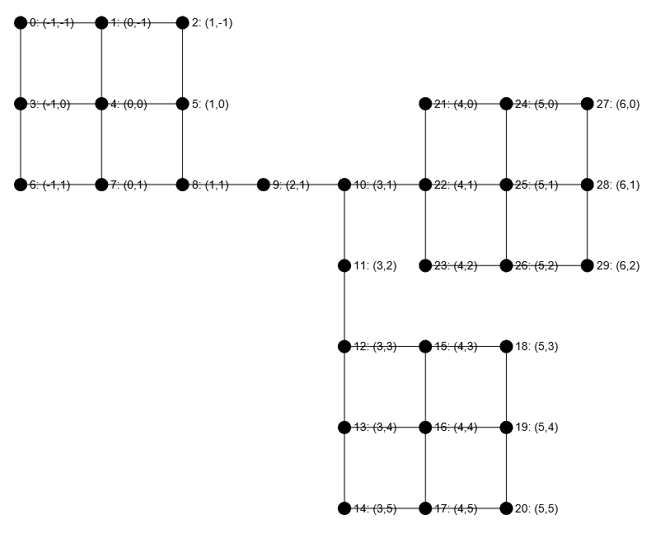
Сетка с восстановленной нумерацией (2D)

Slide 16
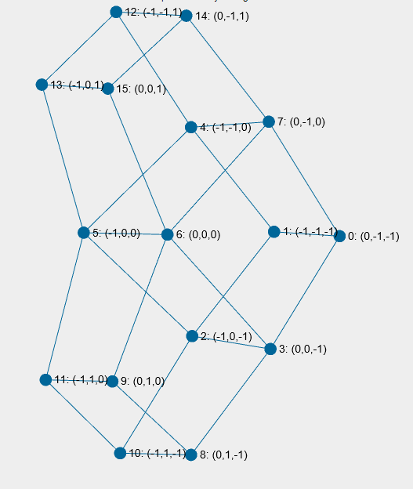
Сетка с восстановленной нумерацией (3D)

Slide 17
Описание алгоритма для одномерного случая

Slide 18


Шаг 1. Проверяем, что граф - связный
Шаг 2. Проверяем, что две вершины графа имеют степень 1, а все остальные – 2
Шаг 3. Вершине со степенью 1 присваиваем номер 1 и последовательно нумеруем соседей

Slide 19
Описание алгоритма для двухмерного случая

Slide 20
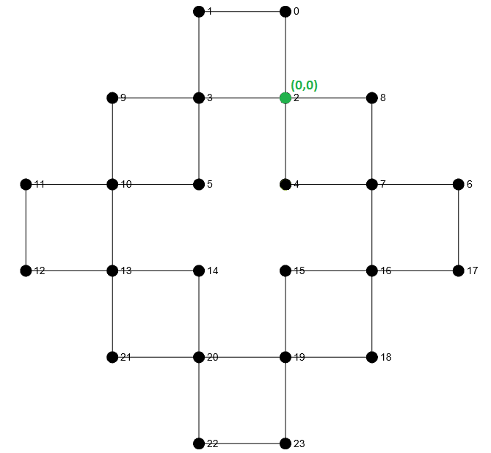
Дан неориентированный помеченный граф G=(V,E).
Шаг 1. Находим вершину старшей степени(максимальная степень – 4), нумеруем нулевыми значениями.

Slide 21
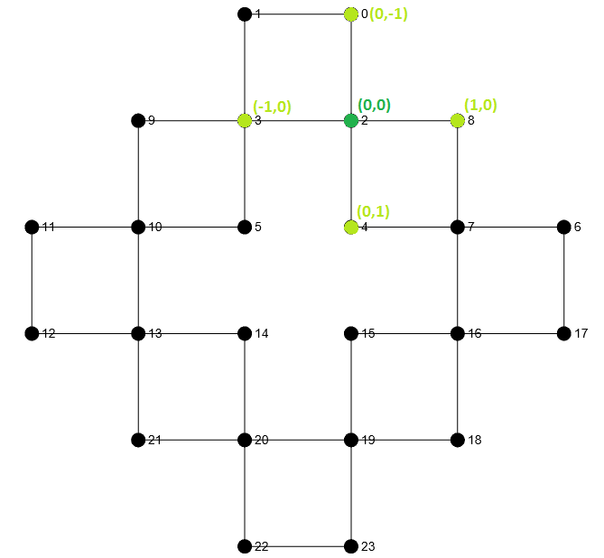
Шаг 2. Нумеруем смежные вершины (P) по очереди. Если дальнейшая нумерация не удалась, то пробуем поменять координаты вершин местами и запустить нумерацию заново. Для 2-хмерного случая будет до 24 вариантов нумераций P.

Slide 22
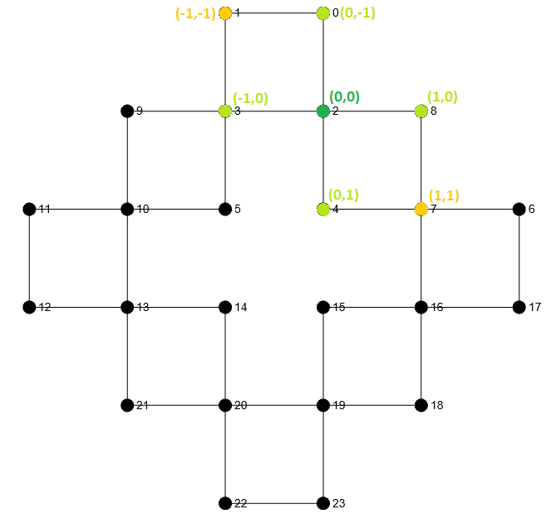
Шаг 3. Нумеруем смежные вершины от P по очереди. Есть два случая, когда мы можем однозначно поставить индекс для вершины:
Два и более соседей имеют индекс.
Один из соседей не имеет непронумерованных соседей кроме текущей вершины.

Slide 23
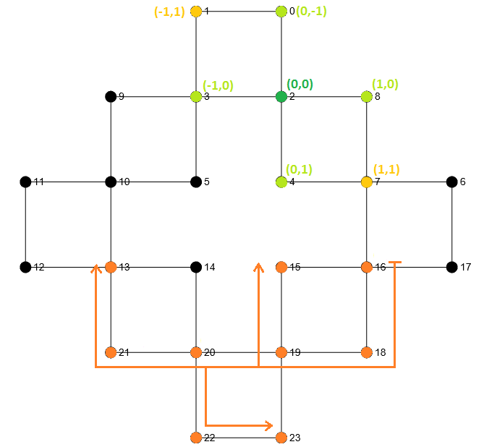
Шаг 4. Для остальных вершин рекурсивно перебираем все возможные индексы:
Ставим один из возможных индексов.
Повторяем алгоритм для смежных вершин.
Если не удалось пронумеровать, то возвращаемся, меняем индекс и проходим заново.

Slide 24
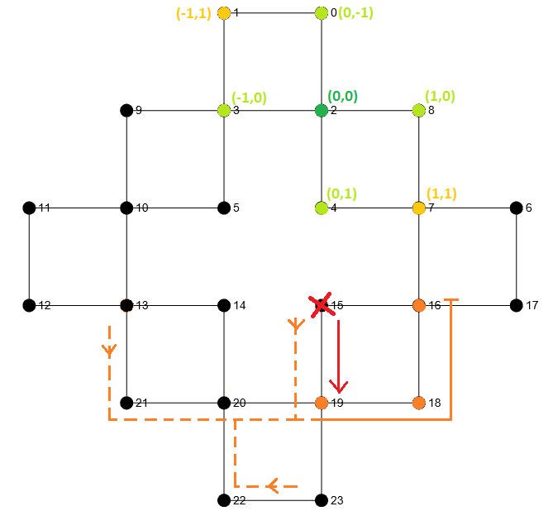
Шаг 4. Для остальных вершин рекурсивно перебираем все возможные индексы:
Ставим один из возможных индексов.
Повторяем алгоритм для смежных вершин.
Если не удалось пронумеровать, то возвращаемся, меняем индекс и проходим заново.

Slide 25
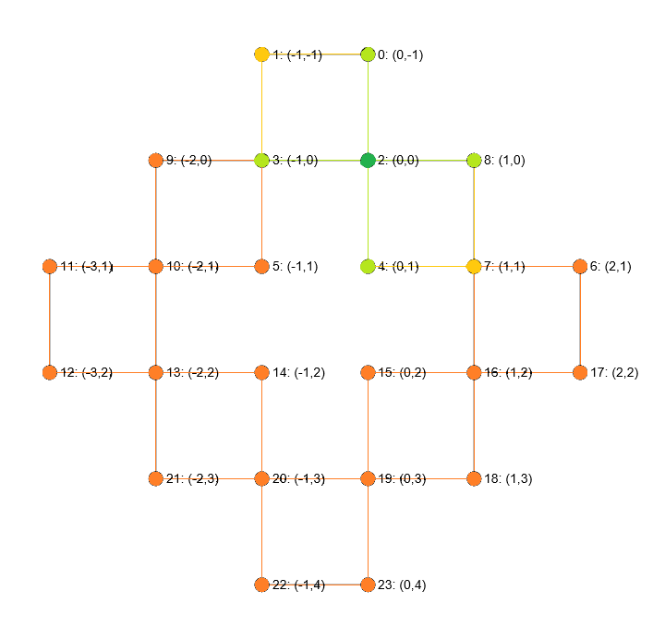
Результат работы алгоритма

Slide 26
Описание алгоритма для трёхмерного случая

Slide 27
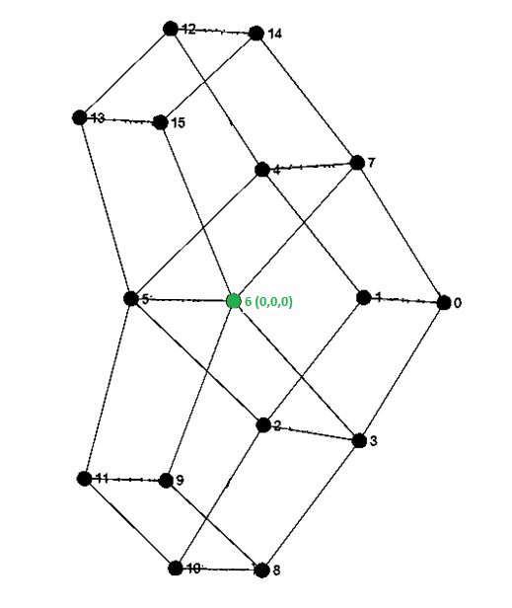
Дан неориентированный помеченный граф G=(V,E).
Шаг 1. Находим вершину старшей степени(максимальная степень – 6), нумеруем нулевыми значениями.

Slide 28
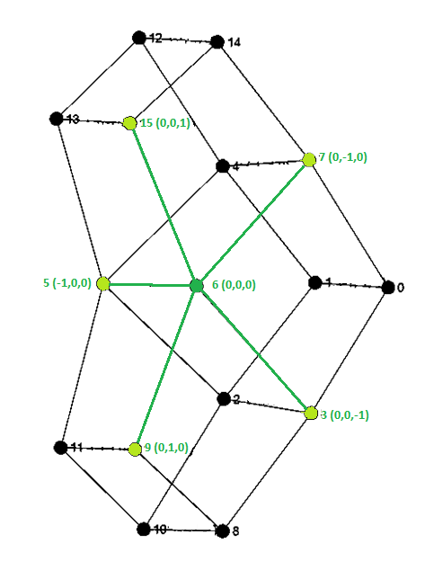
Шаг 2. Нумеруем смежные вершины (P) по очереди. Если дальнейшая нумерация не удалась, то пробуем поменять координаты вершин местами и запустить нумерацию заново. Для 3-хмерного случая будет до 720 вариантов нумераций P.

Slide 29
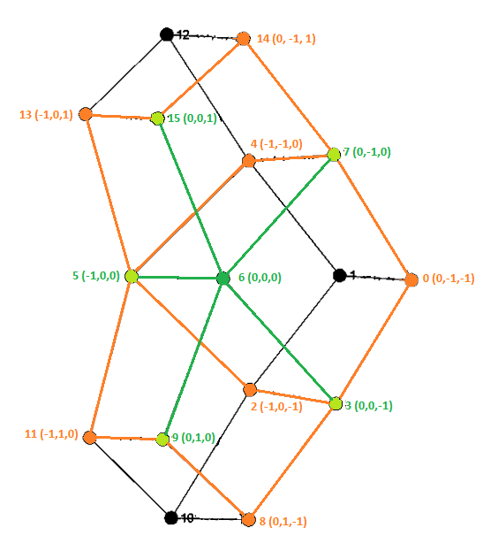
Шаг 3. Нумеруем смежные вершины от P по очереди. Есть два случая, когда мы можем однозначно поставить индекс для вершины:
Два и более соседей имеют индекс.
Один из соседей не имеет непронумерованных соседей кроме текущей вершины.

Slide 30
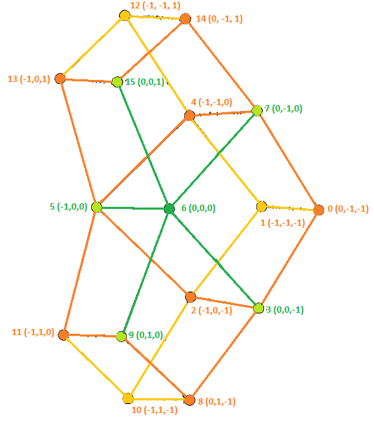
Шаг 4. Для остальных вершин рекурсивно перебираем все возможные индексы:
Ставим один из возможных индексов.
Повторяем алгоритм для смежных вершин.
Если не удалось пронумеровать, то возвращаемся, меняем индекс и проходим заново.

Slide 31
Тестовый базис

Slide 32




k=1

Slide 33
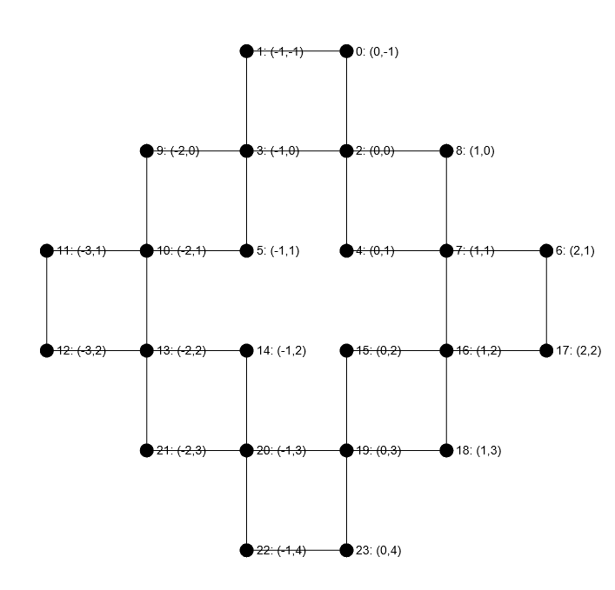
k=2

Slide 34
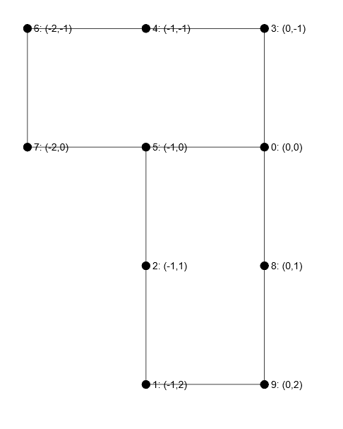
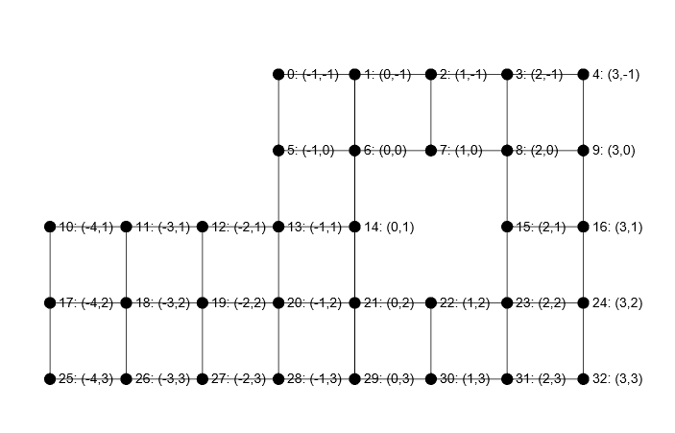
k=2

Slide 35
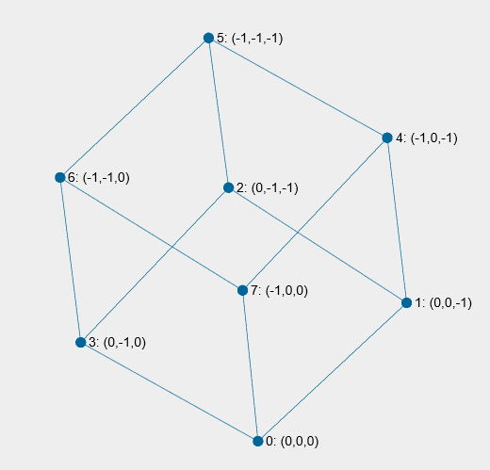
k=3

Slide 36
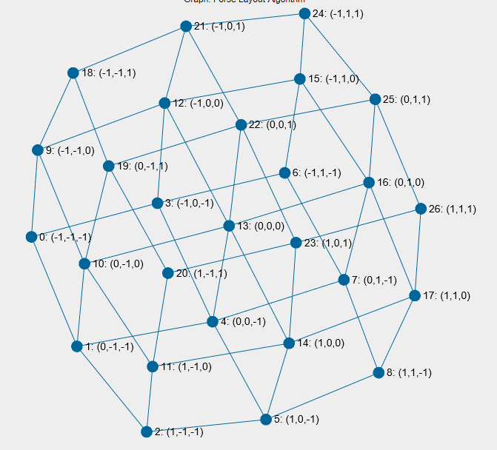
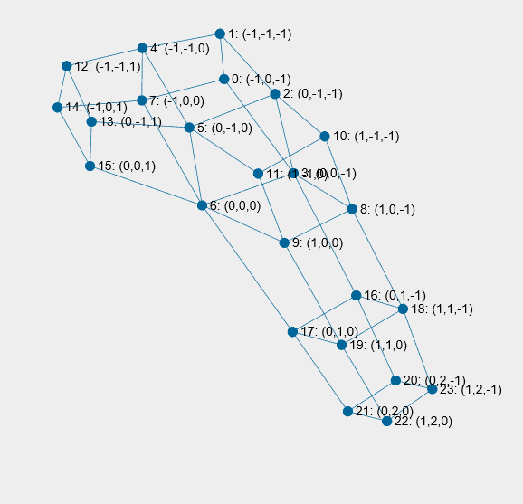
k=3

Slide 37
Результаты тестов
Имя файла | Кол-во вершин | Кол-во ребер | Результат Validate | Результат Numerate | Корректность нумерации | Размерность | Время выполнения (ms)
3_domains.graph | 30 | 41 | ИСТИНА | 0 | Верно | 2 | 0
antenna.graph | 13 | 12 | ИСТИНА | 0 | Верно | 2 | 0
badtest_k1.graph | 5 | 5 | ИСТИНА | 0 | Верно | 2 | 0
bad_square.graph | 7 | 9 | ИСТИНА | 0 | Верно | 3 | 0
big_cube.graph | 27 | 54 | ИСТИНА | 0 | Верно | 3 | 0
bridge.graph | 12 | 15 | ИСТИНА | 0 | Верно | 2 | 0
broken_antenna.graph | 13 | 13 | ИСТИНА | 0 | Верно | 3 | 2
cube8.graph | 8 | 12 | ИСТИНА | 0 | Верно | 3 | 0
empty_rectangle.graph | 10 | 10 | ИСТИНА | 0 | Верно | 2 | 0
empty_star.graph | 24 | 32 | ИСТИНА | 0 | Верно | 2 | 4
extra_diag_empty_rectangle.graph | 10 | 11 | ИСТИНА | 0 | Верно | 2 | 0
grid_150x200.graph | 30000 | 59650 | ИСТИНА | 0 | Верно | 2 | 309233
ladder.graph | 10 | 12 | ИСТИНА | 0 | Верно | 2 | 0
line2.graph | 2 | 1 | ИСТИНА | 0 | Верно | 1 | 0
line3.graph | 3 | 2 | ИСТИНА | 0 | Верно | 1 | 0
line4.graph | 4 | 3 | ИСТИНА | 0 | Верно | 1 | 0
line_mix.graph | 5 | 4 | ИСТИНА | 0 | Верно | 1 | 0
rectangle.graph | 12 | 17 | ИСТИНА | 0 | Верно | 2 | 0

Slide 38
Имя файла | Кол-во вершин | Кол-во ребер | Результат Validate | Результат Numerate | Корректность нумерации | Размерность | Время выполнения (ms)
rectangle_2.graph | 11 | 13 | ИСТИНА | 0 | Верно | 2 | 0
simple_square.graph | 4 | 4 | ИСТИНА | 0 | Верно | 2 | 0
square7.graph | 7 | 8 | ИСТИНА | 0 | Верно | 2 | 0
test1_3D.graph | 8 | 12 | ИСТИНА | 0 | Верно | 3 | 0
test1_k2.graph | 33 | 51 | ИСТИНА | 0 | Верно | 2 | 0
test2_3D.graph | 16 | 28 | ИСТИНА | 0 | Верно | 3 | 0
test3_3D.graph | 24 | 44 | ИСТИНА | 0 | Верно | 3 | 2
test4_3D.graph | 36 | 72 | ИСТИНА | 0 | Верно | 3 | 1
test5_3D.graph | 40 | 80 | ИСТИНА | 0 | Верно | 3 | 1
ef_body.graph | 45087 | 163734 | ЛОЖЬ | -1 |  | X | 3
ef_sphere.graph | 16386 | 49152 | ИСТИНА | -1 |  | X | 3432
extra_edge_empty_rectangle.graph | 11 | 11 | ИСТИНА | -1 |  | X | 1879
fake_cube.graph | 16 | 32 | ИСТИНА | -1 |  | X | 1
fe_3elt.graph | 4720 | 13722 | ЛОЖЬ | -1 |  | X | 1
fe_bracket.graph | 62631 | 366559 | ЛОЖЬ | -1 |  | X | 29
fe_rotor.graph | 99617 | 662431 | ЛОЖЬ | -1 |  | X | 57
fe_tooth.graph | 78136 | 452591 | ЛОЖЬ | -1 |  | X | 46
line_bad_1.graph | 5 | 4 | ЛОЖЬ | -1 |  | X | 0
line_bad_8.graph | 7 | 6 | ЛОЖЬ | -1 |  | X | 0
mdual.graph | 258569 | 513132 | ИСТИНА | -1 |  | X | 11570
square.graph | 4 | 4 | ИСТИНА | -1 |  | X | 0
test1_k3.graph | 18 | 34 | ИСТИНА | -1 |  | X | 11
test2_k2.graph | 32 | 50 | ИСТИНА | -1 |  | X | 373
test6_3D_error.graph | 8 | 14 | ИСТИНА | -1 |  | X | 1
test7_3D_error.graph | 10 | 21 | ИСТИНА | -1 |  | X | 3

Slide 39
Характеристики приложения

Slide 40
Требования: установленный .Net Framework 4.6 (и младше),ОС Windows 10 ­
Библиотека: Библиотека «MeshRecovery_Lib» написана на языке C#, включает в себя функции:
Validate: Функция быстрой проверки на регулярность поданного на вход графа (на 〖10〗^6 должна выполняться не более 5 секунд).
Numerate: Функция восстановления регулярной нумерации (при регулярности графа) (на 〖10〗^6 должна выполняться не более 5 минут).

Slide 41
Заключение

Slide 42
Notes:
Что по факту удалось сделать, какие проблемы не решены, перспективы

Slide 43
Ссылка на репозиторий проекта
https://github.com/Linserous/NumericalGridGeneration

